Slide 1
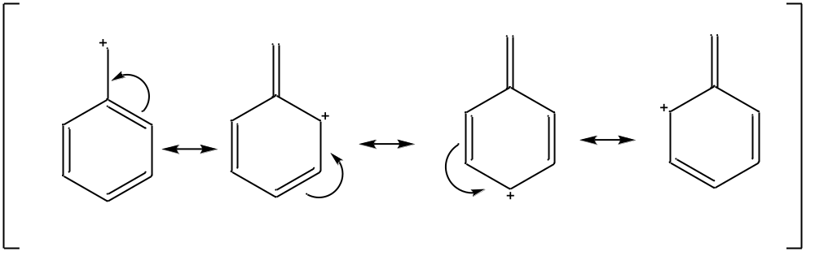
AROMATIČNA JEDINJENJA
-Rezonancija – Rezonancija je pojava da se struktura jedinjenja/jona/reaktivne vrste može predstaviti pomoću više lewisovih struktura koje se međusobno razlikuju po rasporedu elektrona. “Prava” struktura jedinjenja nije nijedna od pojedinačnih mogućih struktura, niti njihova smeša već je “nešto između”, superpozicija svih pojedinačnih struktura, tzv. “rezonancioni hibrid” (dokaz – dužina veza u CO, benzenu, nitritnom anjonu, enolatnom anjonu, amidu). Međutim, ne učestvuju sve strukture u hibridu podjednako. Što je pojedinačna struktura stabilnija, njen udeo u hibridu je veći. Kriteriijumi za stabilnost su:
Popunjen oktet/dublet
Minimum razdvajanja naelektrisanja
Raspored naelektrisanja
Ako se odvojimo od crteža benzena sa njegovim pojedinačnim vezama i zamislimo kako je raspoređena elektronska gustina u benzenovom prstenu, umesto povećane elektronske gustine na mestu pojedinačnih dvostrukih veza imamo ravnomerno raspoređen elektronski oblak, zbog delokalizacije elektronskih parova. Značaj rezonancije se ogleda u sniženju ukupne energije sistema u odnosu na bilo koju od pojedinačnih Lewisovih struktura. Npr, energija koja se oslobađa prilikom hidrogenizacije cikloheksena je 120 kJ/mol, a za 1,3-cikloheksadien je 231 kJ/mol. Za cikloheksatrien bi trebao da je oko 360 kJ/mol, međutim energija koja se oslobađa prilikom hidrogenizacije bezena iznoski 208 kJ/mol, dakle drastično niža od pretpostavljene energije za cikloheksatriensku strukturu, zahvaljujući rezonanciji. Razlika od 152 kJ/mol je rezonanciona energija benzena. Delokalizacija naelektrisanja takođe objašnjava stabilnost, recimo, benzil-karbokatjona ili benzil-radikala, kao i enolatnog anjona

Slide 2
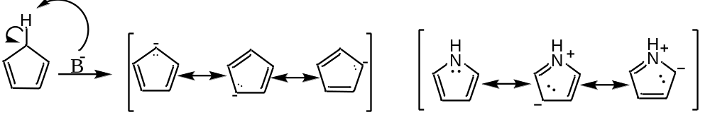
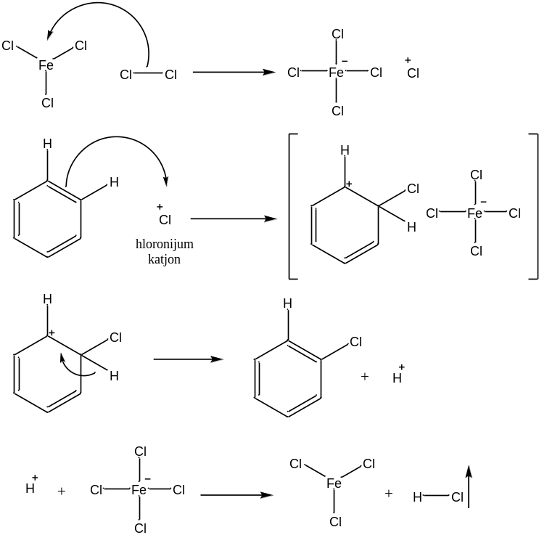
-Aromatičnost – aromatičnost se može posmatrati kao poseban slučaj rezonancije. Ukoliko u cikličnom polienu u kojem postoji mogućnost rezonancije ima 4n+2 elektrona koji su delokalizovani, sistem se smatra aromatičnim (Hückelovo pravilo) Aromatičnošću se objašnjava, recimo, visoka kiselost ciklopentadiena i mala baznost pirola.
ELEKTOFILNA AROMATIČNA SUPSTITUCIJA
- Elektofilna aromatična supstitucija je naznačajnija opšta reakcija aromatičnih jedinjenja. Reakcija se sastoji u zameni (supstituciji) aromatičnog vodonika atoma nekom grupom kao što je alkil (R-), acil (R-(C=O)-), halogen (Cl-, Br-, I-), sulfonil (-SO₃H), illi nitro (NO₂). Opšti mehanizam prikazan je na primeru hlorovanja benzena u prisustvu FeCl₃ kao katalizatora (deluje kao aktivator hlora). FeCl₃ reaguje kao lewis-ova kiselina sa molekulom hlora dajući odgovarajući jonski kompleks. Hloronijum katjon kao veoma reaktivan elektrofil napada C=C vezu aromatičnog sistema i supstituiše jedan atom vodonika.

Slide 3
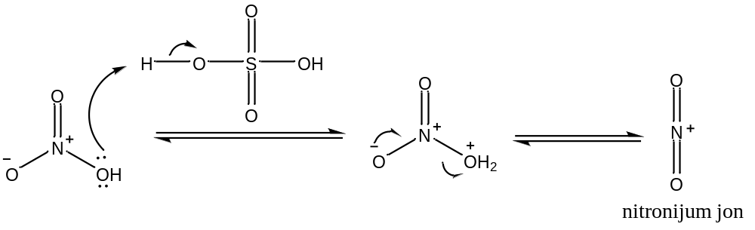
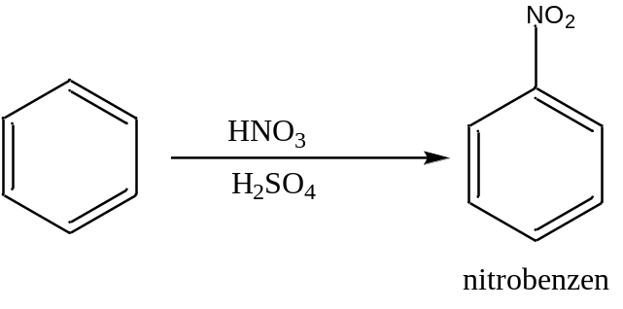
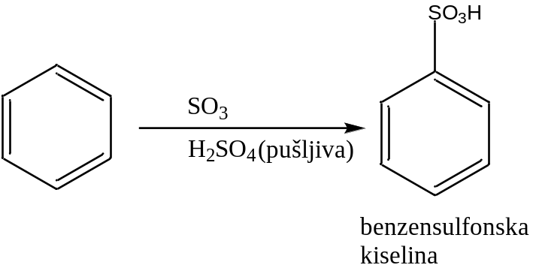
-Nitrovanje aromatičnih sistema – predstavlja reakciju supstitucije aromatičnih sistema nitronijum jonom. Koristi se smeša sumporne i azotne kiseline. Sumporna kiselina služi kao katalizator i generiše nitronium jon (jak elektrofil) iz azotne kiseline.
-Sulfonovanje aromatičnih sistema – za reakciju sulfonovanja koristi se sumpor trioksid i pušljiva sumporna kiselina. Pušljiva sumporna kiselina se drugačije naziva i oleum, i predstavlja je koncentrovan rastvor sumpor trioksida u sumpornoj kiselini. Elektrofil u ovoj reakciji je sumpor trioksid.

Slide 4
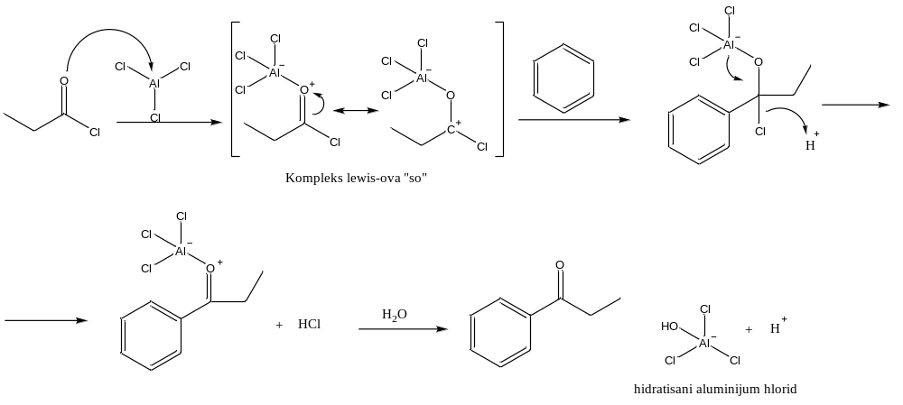
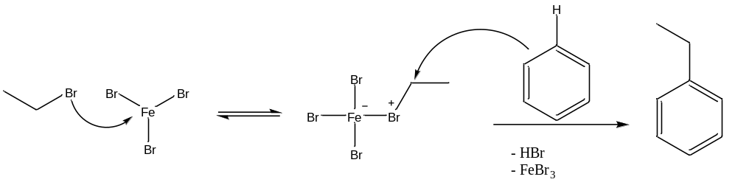
-Friedel-Crafts-ovo acilovanje – je reakcija stvaranja c-c veze supstitucijom aromatičnog sistema acil grupom. Acilovanje se može vršiti pomoću kiselinskih halogenida ili anhidrida kiselina, kao katalizator za ovu reakciju se koristi Lewis-ova kiselina u ovom slučaju AlCl₃.
-Friedel-Crafts-ovo alkilovanje – je reakcija stvaranja c-c veze supstitucijom aromatičnog sistema alkil grupom. alkilovanje se može vršiti pomoću alkil halogenida, kao katalizator za ovu reakciju se koristi Lewis-ova kiselina u ovom slučaju FeBr₃.

Slide 5
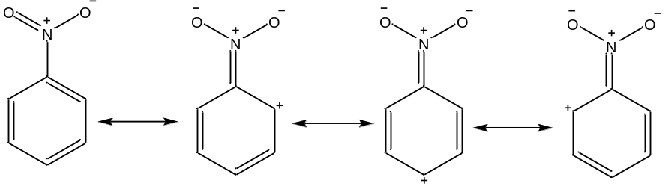
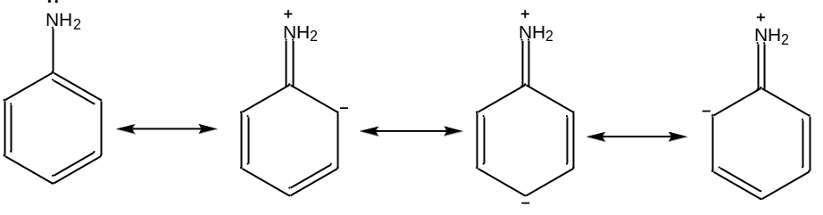
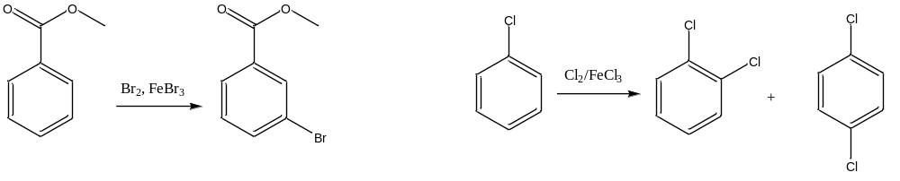
DIREKCIONI EFEKAT SUPSTITUENATA U AROMATIČNOM SISTEMU
Supstituenti koji doniraju elektrone i povećavaju gustinu elektrona u prstenu označavaju se kao aktivirajuće grupe. One čine jezgro reaktivnije prema elektrofilnim aromatičnim supstitucijama. Sve aktivirajuće grupe su o,p-dirigujuće (o = orto , p = para), što znači da uslovljavaju regioselektivno uvođenje supstituenta tj. Elektrofila u orto i para položaje u odnosu na aktivirajuću grupu. Aktivirajuće grupe mogu donirati elektronsku gustinu hiperkonjugacionim efektom kao što su alkil grupe. Aktivirajuće grupe mogu donirati elektronsku gustinu rezonancom, primeri: -OR, OH, NH_{2.}
Supstituenti koji privlače elektrone i smanjuju gustinu označavaju se kao dezaktivirajuće grupe. One čine jezgro manje reaktivnim prema elektrofilnim aromatičnim supstitucijama. Dezaktivirajuće grupe mogu biti o,p-dirigujuće (-F, Cl, Br, I) i m-dirigujuće (m = meta). Dezaktivirajuće grupe dezaktiviraju sve položaje prema elektrofilnim aromatičnim supstitucijama, ali m položaje više nego o i p. Dezaktivirajuće grupe mogu odvlačiti elektronsku gustinu induktivnim efektom, primer: CF₃, -X. Dezaktivirajuće grupe mogu odvlačiti elektronsku gustinu rezonancom, primeri: CO₂H, CO₂R, NO₂, CN, SO₃H

Slide 6
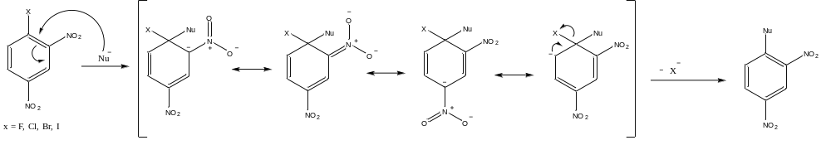
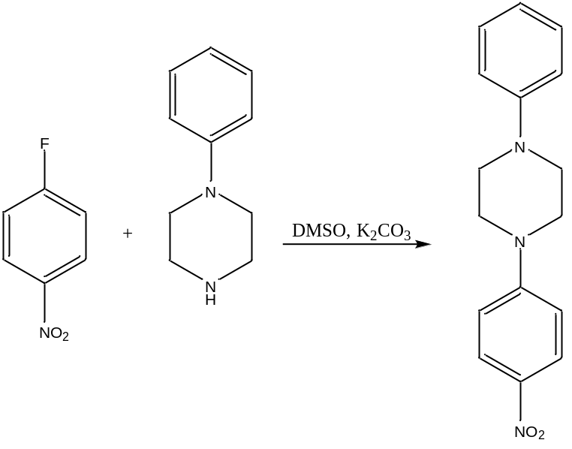
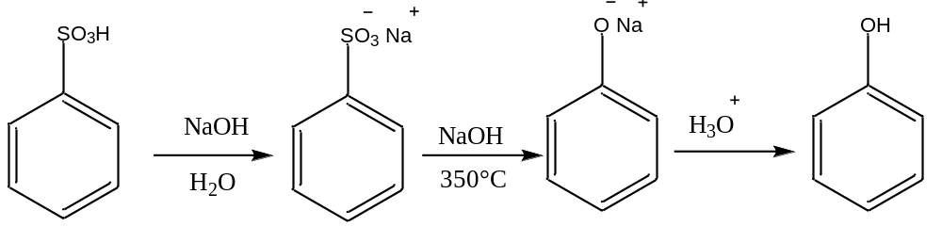
NUKLEOFILNA AROMATIČNA SUPSTITUCIJA
- Da bi došlo do nukleofilne aromatične supstitucije potrebno je da aromatično jezgro bude elektron siromašno, tj. potrebno je prisustvo bar jedne elektron privlačne grupe (rezonancom stabilizovan anjon).
Generalni mehanizam nukleofilne aromatične supstitucije
Primer dobijanja fenola iz benzensulfonske kiseline

Slide 7
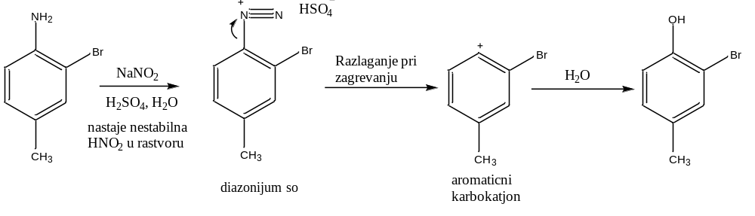
- Dobijanje fenola iz diazonijum soli – diazonijum soli uglavno postaju i reaguju u vodenim rastvorima, bez izolovanja. Ključni reakcioni intermedijer je izuzetno reaktivni aromatični karbokatjon

